Slide 1

Prédiction des prix immobiliers
avec la base DVF
Étude empirique et modélisation
24 octobre 2025

Slide 2
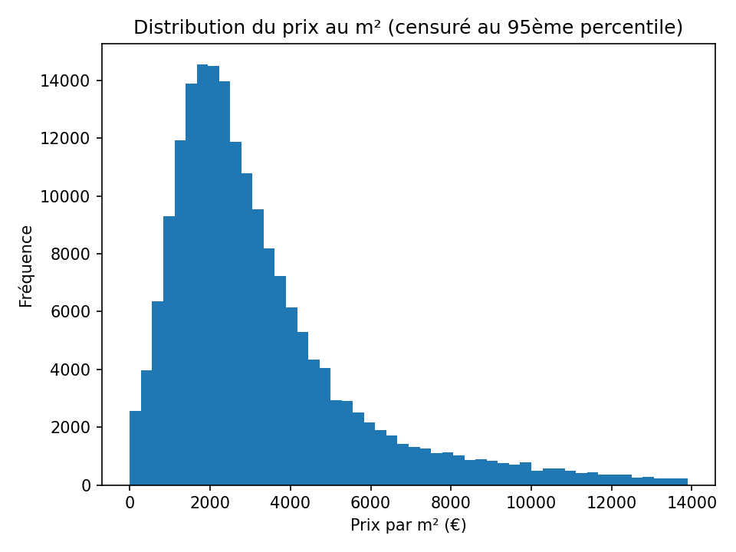
Base de données & tendances
• Échantillon: 50k ventes (2025‑S1) • Prix médian au m²: 2 712 €/m²; moyenne: 13 483 €/m² • 10ᵉ percentile: 1 056 €/m²; 90ᵉ percentile: 8 399 €/m² • Appartement vs maison: 3 666 €/m² vs 2 195 €/m²
[1] [2] [3] [4]

Slide 3
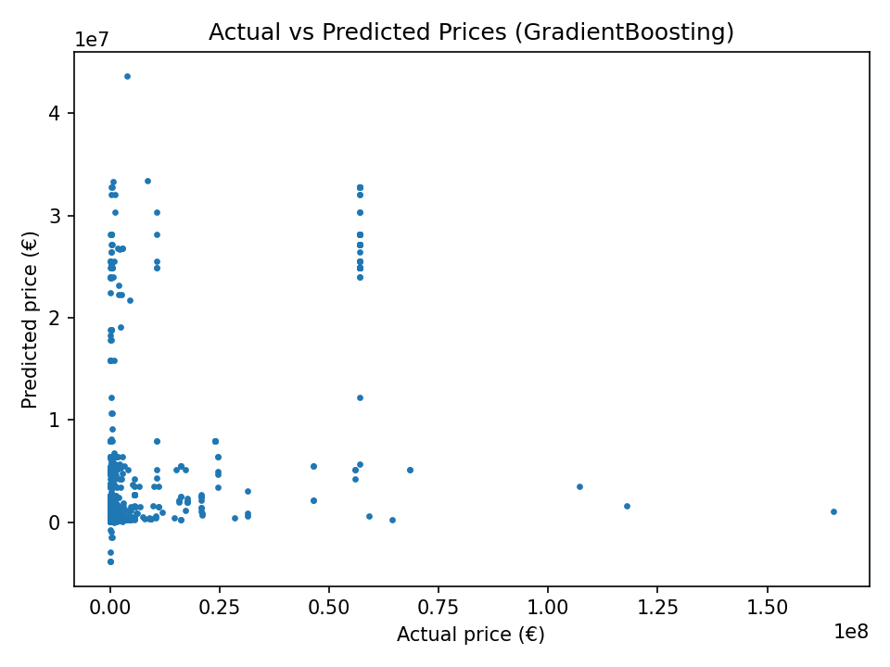
Modèles & résultats
Modèle | RMSE (M€) | R² | MAPE
Régression linéaire | 4,73 | 0,19 | 2 449 %
Forêt aléatoire | 4,72 | 0,19 | 555 %
Gradient Boosting | 4,36 | 0,31 | 2 706 %
Relation prix observé vs prédit Dispersion importante, sous‑prédiction des valeurs élevées
[5]

Slide 4
Discussion & limites
• Hétérogénéité non observée : absence d'information sur l'état ou les équipements du bien • Localisation agrégée : niveau départemental trop large pour saisir les effets de quartier • Distribution asymétrique : influence des valeurs extrêmes sur l'erreur quadratique • Taille de l'échantillon : seulement 50 k transactions utilisées • Améliorations : intégrer d'autres variables (IRIS, taux de crédit, qualité du bien) et transformer le prix en log
[1] [2] [5]

Slide 5
Conclusion & perspectives
• Le prix des logements varie fortement selon le type et la localisation • Les modèles d'ensemble surpassent la régression linéaire mais restent limités • Des données plus riches (qualité, géolocalisation, marché du crédit) sont nécessaires • Extension à plusieurs années et tests d'autres algorithmes pourraient améliorer les prédictions
[1] [4] [5]

